Slide 1
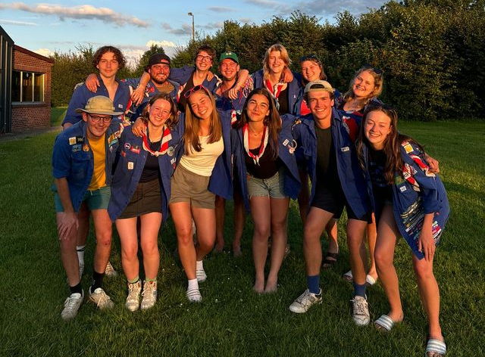
INFO-AVOND ‘24-25
WELKOM!
Alejandro Couwet
Camille Byloos
Daan Baerts
Ella Nijssen
Emma Mommen
Jonas Vermesen
Lien Onkelinx
Lucas Reekmans
Maite Carroccio
Marie Vernijns
Maximiliaan Daniëls
Toni Swinnen
Warre Vandensavel

Slide 2
BANNEN:
Sloebers
1ste tot en met 3de leerjaar
6 tot 9 jaar

Slide 3
BANNEN:
Joro’s
4de tot en met 6de leerjaar
10 tot 12 jaar

Slide 4
BANNEN:
Knimmers
1ste tot en met 2de middelbaar
13 tot 14 jaar

Slide 5
BANNEN:
Sjo
3de tot en met 5de middelbaar
15 tot 17 jaar

Slide 6
FINANCIËLE ACTIVITEITEN
Pastadag – 20 oktober (2024)
Kaartenverkoop: 30/09 – 3/10
Milac – 7 & 8 maart (2025)
Voorbereidingsweek: 3/03 – 7/03
Kaartenverkoop: 17/02 – 20/02

Slide 7
OVERIGE ACTIVITEITEN
Kerstfeestje
22 december 2024
Ledenweekend
25-27 april 2025
Wafelverkoop
24-27 maart 2025

Slide 8
KAMP
In juli 2025 gaan we op kamp naar: VERRASSING !
De joro’s, knimmers en de sjo 1 tot 10 juli
De sloebers gaan van 4 tot 10 juli
De bezoekdag zal plaatsvinden op 4 juli

Slide 9
ACTIVITEITEN
Sloebers, Joro’s, Knimmers en Sjo:
wekelijks zondagnamiddag: 14 u – 16.30 u

Slide 10
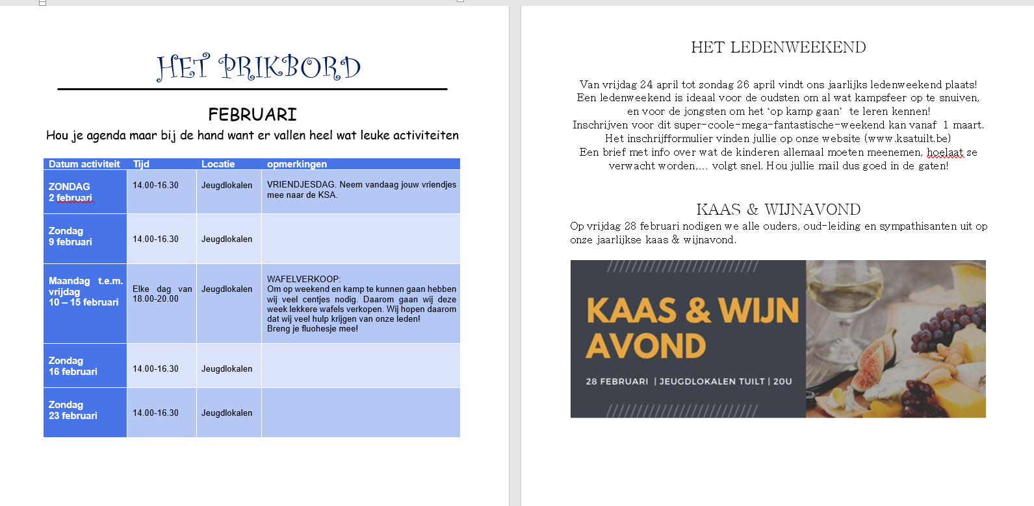
PRIKBORD
Via Whatsapp, de website en Facebook :
Maandelijks overzicht van o.a.:
Activiteiten op zondag
Financiële activiteiten
Geen ontspanning
Benodigdheden
Chauffeurs
…

Slide 11
WHATSAPP
Whatsappgroep met leiding
Prikbord, herinneringen, veranderingen, …
Telefoonnummer van inschrijving
Geen Whatsapp → kijken voor een oplossing

Slide 12
WAT AANKOPEN ?
Verplicht: sjaaltje (€ 3,50)
(sloebers: blauw / joro’s: rood / knimmers & sjo: oranje /
sjo: Hemd)
!Sjaaltje te koop tijdens: info-avond, startdag en ontspanningen!
Optioneel: KSA Tuilt hoodie / T-shirt, pasdagen worden 2x in het jaar georganiseerd op de activiteit.
Diverse KSA accessoires kunnen via ksa.be aangekocht worden.

Slide 13
De Leiding

Slide 14
DE LEIDING
SLOEBERS
Camille
Warre
Daan
Emma
Ella

Slide 15
DE LEIDING
JORO’S
Vermesen
Lucas
Maite
Marie

Slide 16
DE LEIDING
KNIMMERS
Max
Lien

Slide 17
DE LEIDING
SJO
Ali
Toni

Slide 18
DE LEIDING
SLOEBERS
Camille
Warre
Daan
Emma
Ella
JORO’S
Vermesen
Marie
Maite
Lucas
KNIMMERS
Max
Lien
SJO
Ali
Toni
HOOFDLEIDINGEN → Max en Camille

Slide 19
LIDGELD
Inclusief:
- zwemmen
- schaatsen
- verzekering
Exclusief:
- kamp
- ledenweekend
- start- en eindactiviteit
€ 50 per kind
(€25 hiervan gaat naar KSA Nationaal)
Tip: laat een formulier van CM of de Voorzorg invullen en krijg een deel terugbetaald !

Slide 20
Startdag
22 september

Slide 21
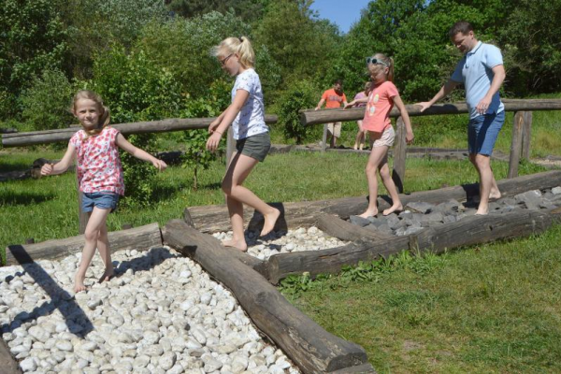
STARTDAG :Sloebers 21 sep!!
Blote voetenpad Landen
Vertrek: 10u verwacht in Landen
Aankomst: 16:40u ophalen in Landen
→ tip: carpoolen
Wat meenemen?: lunchpakket, sjaaltje, koekje, HANDDOEKJE
Prijs:
Leden: Gratis
Niet leden: 4 euro
Adres: Sint-Gittersplein 1, 3400 Landen
Ten laatste inschrijven 8 september door via formulier op www.ksatuilt.be

Slide 22
STARTDAG : Joro’s
KinderRijck in Bilzen (speeltuin + lasershooten)
Vertrek: 10u verwacht aan KinderRijck
Aankomst: 16:40u ophalen aan KinderRijck
Wat meenemen?: lunchpakket, sjaaltje, koekje,…
Prijs:
Leden: 14 euro
Niet leden: 21 euro
Ten laatste inschrijven 8 september door via formulier op www.ksatuilt.be

Slide 23
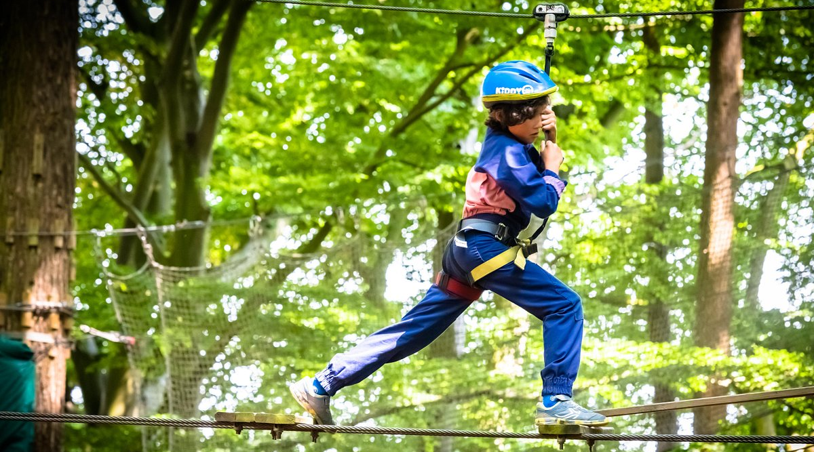
STARTDAG :Knimmers
Adventure Parc in Waver
Vertrek: 9u15 station Hasselt
Aankomst: 18:30u station Hasselt
Wat meenemen?: lunchpakket, koekje, stevige schoenen, sjaaltje optioneel: geld
Prijs:
Leden: 30 euro
Niet leden: 37 euro
Ten laatste inschrijven 8 september door via formulier op www.ksatuilt.be

Slide 24
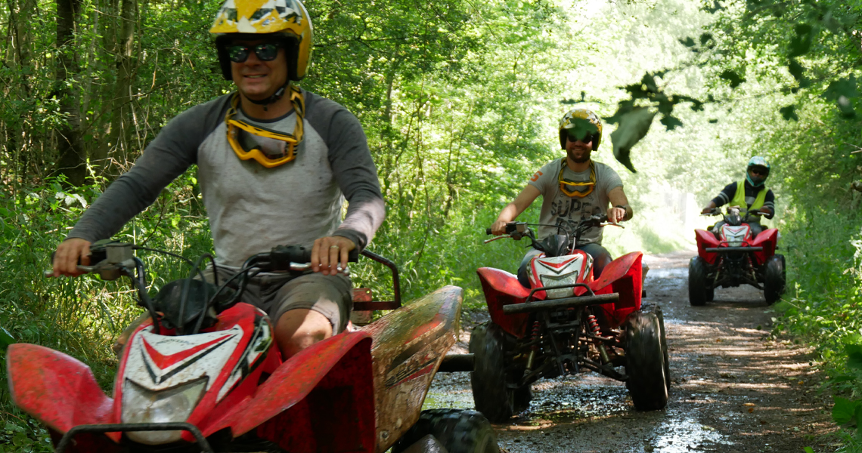
STARTDAG : Sjo
Quad rijden in Pelt
Vertrek: 8:45u station Hasselt
Aankomst: 16:40u station Hasselt
Wat meenemen?: lunchpakket, hemd, koekje, Mobib kaart, optioneel: geld
Prijs:
Leden: 29 euro
Niet leden: 36 euro
Ten laatste inschrijven 8 september door via formulier op www.ksatuilt.be

Slide 25
KSA TUILT ONLINE
WWW.KSATUILT.BE
sloebers@ksatuilt.be
joros@ksatuilt.be
knimmers@ksatuilt.be
sjoers@ksatuilt.be
jeugdraad@ksatuilt.be: alle leiding
voornaamleiding@ksatuilt.be

Slide 26
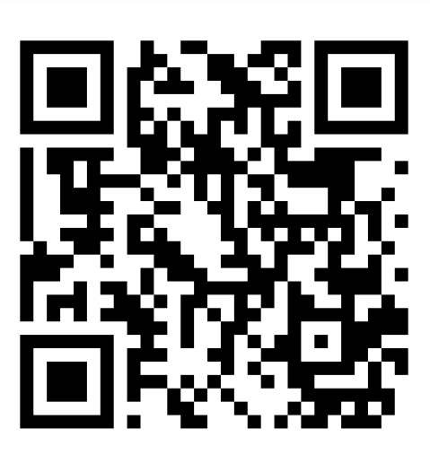
Samenvatting Datums:
2024
2025
Deadline inschrijven startdag: 8 september
Startdag: 22 september
→ Sloebers: 21 september
Kaartenverkoop pastadag: 30/09 – 3/10 (18u- 20u)
Pastadag: 20/10
Kerstfeestje: 22/12
Kaartenverkoop Milac: 17/02 – 20/02
Milac: 3/03 – 8/03
Wafelverkoop: 24/03 – 27/03
Eindactiviteit: 18/05
Kamp: 1-10 juli (sloebers: 4-10juli)
QR Code inschrijven:

